Slide 1
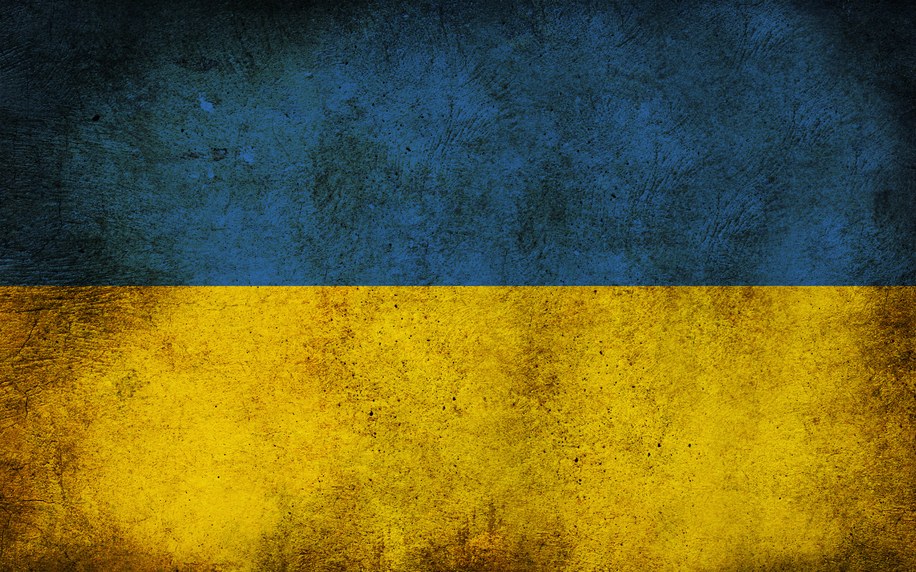
Махно Нестор Іванович
Підготував Венцеславський Данило

Slide 2
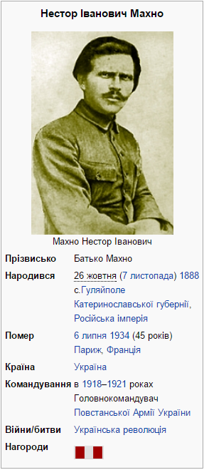
командувач Революційної повстанської армії України, керівник селянського повстанського руху 1918 –1921 років. Українського козацького походження та православного віросповідання; анархіст,політв'язень, державний, військовий та політичний діяч, видатний тактик ведення партизанської війни.

Slide 3
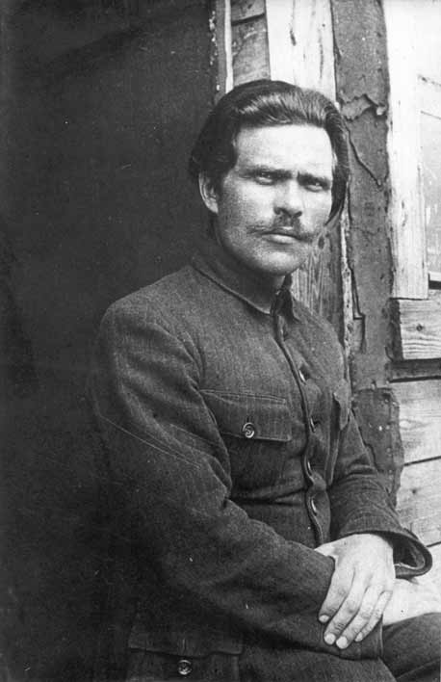
Життєпис
Народився Махно у родині сорокадворічного Івана Родіоновича Міхненка, державного селянина села Гуляйполе, та його дружини Євдокії. Наступного дня його охрестили у Христо-Воздвиженській церкві й дали ім'я Нестор. У 1889 році, коли Несторові не виповнилося ще й року, у нього помер батько. Його мати Явдоха Матвіївна Передерій залишилася у великій матеріальній скруті з п'ятьма синами: Карпом, Савою, Григорієм, Омеляном та найменшим Нестором. «На 8-му році мати віддала мене в двокласну Гуляйпільську початкову школу. Навчався я добре, шкільні премудрості давались мені легко. Зимою навчався, а літом наймався до багатих хуторян пасти вівці або телята. Під час молотьби ганяв у поміщиків в арбах волів, одержуючи за це по 25 копійок в день», — так згадував Нестор Махно про своє дитинство. Згодом працював у малярній майстерні, в купецькій лавці.

Slide 4
Родина
Нестор Іванович Махно народився в бідній селянській родині, нащадків закріпачених козаків. За деякими даними його предки згадуються в першій половині XVIII ст. в реєстрах козаків Лукомльської сотні Лубенського полку Війська Запорізького, де вони записані як Мохно.
Нестор з дитинства побачив голод і злидні, рабську важку працю, що очевидно вплинуло на формування його характеру і світогляду, сформувало його любов до правди і повагу до простих людей, власне бачення козацької історії краю.
У Махно було чотири брати — Полікарп, Савелій, Омелян і Григорій. Всі вони були миролюбивими людьми, займалися хатнім господарством і участі у Громадянській війні не брали, але всі були жорстоко вбиті, що не могло не позначитися на відношенні Нестора до тих, хто був причетний до їх смерті — австро-угорських і німецьких окупаційних військ, білогвардійців і більшовиків. Можливо саме загибель чергового з братів кожного разу повертала Нестора до повстанських лав після того як він черговий раз намагався повернутися до мирного життя. Майже всі брати Нестора залишили по собі великі сім'ї і численних нащадків, які проживають нині в усьому світі, в тому числі в Україні і країнах колишнього Радянського Союзу.
За даними з книги Миколи Герасименка «Батько Махно. Мемуари білогвардійця», яку сам Махно називав «суцільною вигадкою», першою дружиною Нестора Івановича була дівчина з єврейської родини Соня.
Другою — його землячка з Гуляй-Поля Анастасія Васецька, з якою він переписувався під час ув'язнення у Бутирці. Він одружився на ній після звільнення, але незабаром через революційні події Махно лишив вагітну дружину. Анастасія тим часом народила сина, який прожив усього тиждень. Нестор так і не побачив цю дитину. Поки він був у роз'їздах, хтось повідомив Насті, що її чоловік загинув у бою. Вона вийшла заміж повторно. Більше вони не бачилися.
Останньою дружиною Нестора Махна була вчителька з Гуляй-Поля Галина Кузьменко. Вони одружились у 1919 р. Разом перейшли румунський кордон, втікаючи від більшовиків.1922 р. під час перебування у Польщі у них народилася донька Олена. Розлучилися в 1920-х роках. Під час Другої Світової війни Галину Кузьменко з донькою нацисти вивезли доНімеччини, де у 1945 р. їх заарештували НКВСівці. Після звільнення жили у Джамбулі Казахської РСР, де і померли.

Slide 5
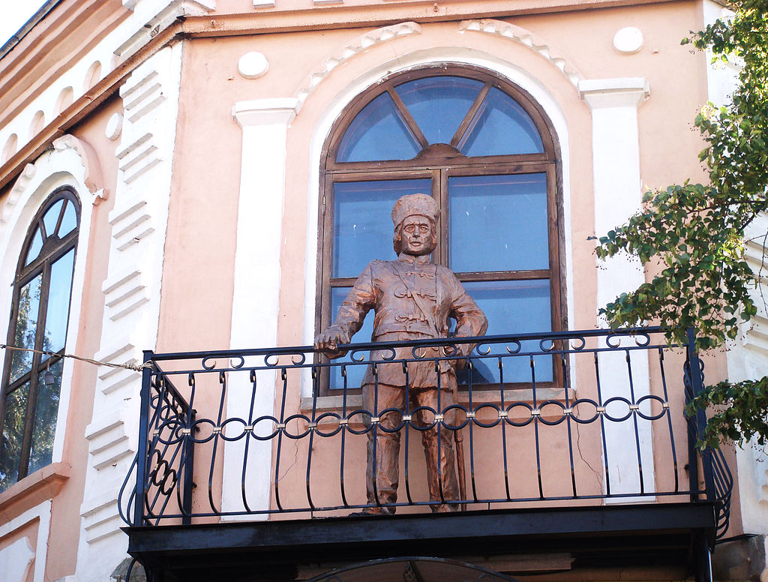
Вшанування пам'яті
22 грудня 2006 У Дніпропетровську (колишній Катеринослав) лідер партії «Братство» Дмитро Корчинський разом зі своїми однодумцями встановив меморіальну дошку на фасаді готелю Асторія, у якому в 1919 році розміщувався штаб Нестора Махна.
24 серпня 2009 в Гуляйполі було урочисто відкрито пам'ятник Нестору Івановичу Махно.
21 серпня 2013 в Старобільську встановлено пам'ятник Нестору Махну, на балконі старої будівлі, що виходить на центральний майдан.
25 жовтня 2013 року Національним банком України введено в обіг пам'яну монету «Нестор Махно». [На аверсі монети розміщено: угорі малий Державний Герб України, під яким рік карбування монети 2013, напис півколом НАЦІОНАЛЬНИЙ БАНК УКРАЇНИ, у центрі рельєфне зображення тачанки та дзеркальне — коней, унизу номінал 2 ГРИВНІ та логотип Монетного двору Національного банку України (ліворуч). На реверсі монети зображено портрет Нестора Махна (ліворуч); колосся, між яким написи ЗЕМЛЯ/ВОЛЯ/НАРОДНА/ВЛАДА (праворуч); вертикально розміщено напис НЕСТОР МАХНО, ліворуч від якого унизу роки життя 1888/1934]

Slide 6
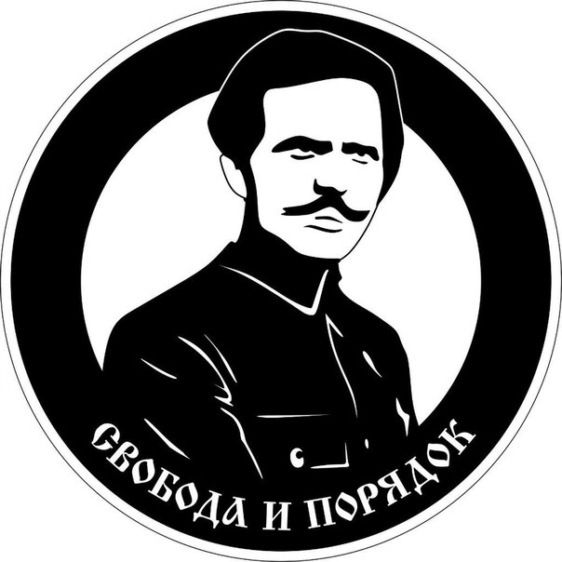
Нема партій, …а є купки шарлатанів, які во ім'я власних вигод і гострих відчуттів… знищують трудовий народ.
Влада породжує паразитів — хай живе анархія!

